Slide 1
Lidská sexualita - Láska

Slide 2
Žena a muž
Žena a muž, dvě rozdílné bytosti lišící se tělem i duší, a přesto od začátku „stvoření světa“ toužící žít spolu v páru.
V období puberty pociťujeme nejistotu ve vztahu k opačnému pohlaví i sobě, máte pochybnosti o tom, zda je vše, co prožíváte a děláte, normální a vaše chování v pořádku
Ve vašem těle probíhá mnoho změn jak fyzických, tak psychických.
Některých rozdílů jste si již všimli v mateřské školce, kdy vám bylo divné, že si holčičky na WC sedají a kluci stojí. Časem bude právě odlišnost pohlaví tím,co vás na druhém začne zajímat a přitahovat. Je to součást dospívání

Slide 3
láska
silné emoce
osobní vztah dvou lidí – partnerská láska
vztah více lidí – láska v rodině, kamarádská láska…
láska k vlasti
láska k určité oblasti zájmů – náboženství, hudba, filmy, zvířata….

Slide 4
Mezilidská láska
je silné citové zaujetí k jiné osobě (více osobám) spojené se šťastnými pocity v přítomnosti milované osoby
vztah může být oboustranný nebo jednostranný neopětovaný cit

Slide 5
zamilovanost
Od lásky musíme odlišit ZAMILOVANST
Jde o první cit, který se mezi dívkou a chlapcem vytváří
Zamilovaní lidé vidí svého partnera „růžovými brýlemi“ nemá žádnou špatnou vlastnost – je dokonalý nebo dokonalá
K tomuto období patří: zamilované psaníčka, SMS, maily, významné pohledy, důvěrné povídání, první polibky, držení za ruce, letmé doteky

Slide 6
zamilovanost
Většina z nás se během dospívání zamiluje několikrát
Nejprve jde o zalíbení, to netrvá dlouho
S přibývajícím věkem trvá cit déle a pociťujeme touhu trávit spolu každou volnou chvilku
Na řadu přichází – líbání, hlazení mazlení – NECKING
DOTEKY A LÍBÁNÍ NAHÉHO TĚLA V OBLASTI POHLAVNÍCH ORGÁNŮ, BÝVAJÍ ZDROJEM VZRUŠENÍ, PROŽÍVÁNÍ TOUHY A USPOKOJENÍ - PETTING

Slide 7
SEX
Jako zákonný věk pro sex se označuje věková hranice, od které mohou mít lidé legálně pohlavní styk podle právního systému státu.
Tato věková hranice se liší, vliv na ni mají náboženství a kulturní tradice
Tak např.:
ČR od 15 let
Kanada od 16 let
Brazílie od 13 let
USA od 17 let
Jemen od 9 let
Omán pouze ve sňatku

Slide 8
sex
Otázka, ve kterém věku je vhodné začít pohlavně žít, se vyvíjela s ohledem na sociální, ekonomický a náboženský vliv.
Na počátku 20. století začínaly dívky pohlavně žít přibližně ve 20 letech, chlapci v 22 letech.
V 80. letech se tato hranice snížila o 3 roky.
Láska se nemá uspěchat. Je krásné prožívat ji krok za krokem.
Ve vztazích se můžeme učit rozlišovat, co sám cítím, co si myslím nebo co ode mne ten druhý očekává. V oblasti sexuality je to především úcta k sobě, svému partnerovi.

Slide 9
Mezilidská láska
klasická láska – vztah dvou lidí, kteří se znají a důvěřují si, spojená se sexuálním prožitkem
zamilovanost – emoční stav vyznačující se touhou po jiné osobě, v době zamilovanosti jsou přehlíženy veškeré chyby
platonická láska – klasická láska bez přítomnosti sexuality nebo neopětovaná skrytá láska
mateřská (příbuzenská) láska – láska bez sexuálního podtextu, vyznačující se pečování o druhého a plnění jeho potřeb
láska k idolu – zbožňování určité osoby, v pubertálním věku

Slide 10
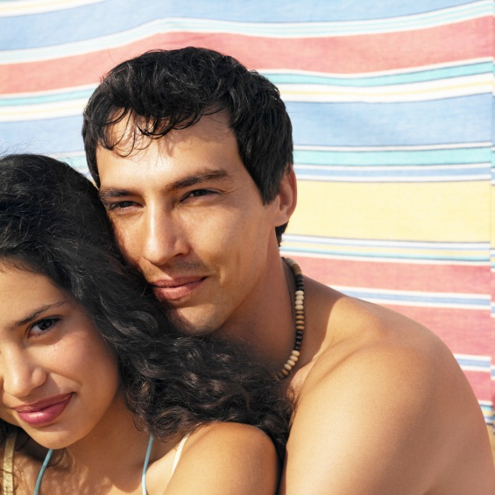
sexualita
soubor vlastností a jevů, které vyplývají z pohlavních rozdílů
anatomické, hormonální a reprodukční rozdíly mezi mužem a ženou
souhrn projevů chování a cítění
erotické projevy a chování
rozdílné sociální role

Slide 11
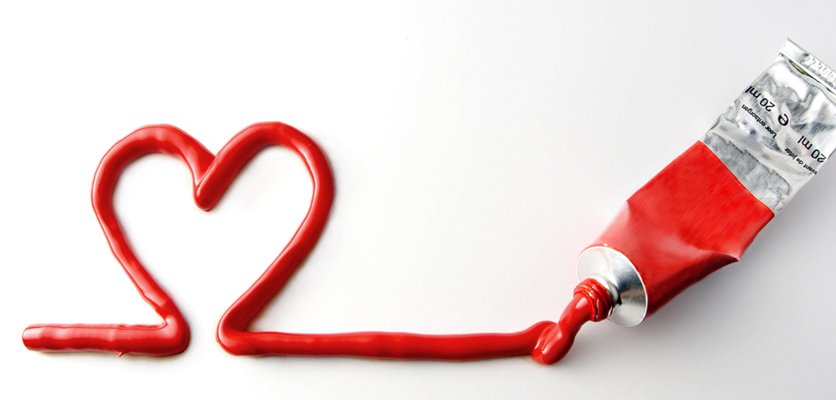
Individuální sexualita
heterosexualita
homosexualita
bisexualita
transsexualita
asexualita

Slide 12
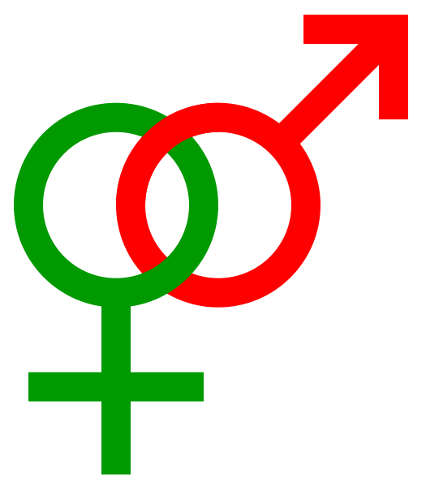
heterosexualita
převažující nebo výhradní erotická citlivost vůči osobám opačného pohlaví
láska ženy k muži - androfilie
láska muže k ženě - gynekofilie
Obr.1 Symbol heterosexuality

Slide 13
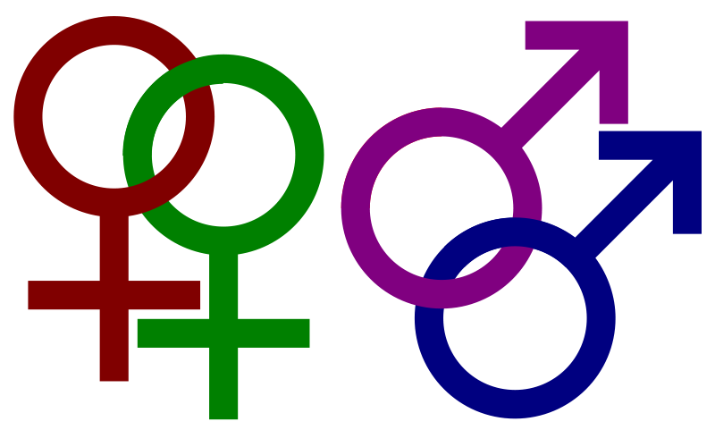
homosexualita
sexuální orientace převážně nebo výhradně na osoby stejného pohlaví
nositel mužské homosexuality – gay
nositelka ženské homosexuality - lesbička
Obr.2 Symbol ženské a mužské homosexuality

Slide 14
bisexualita
sexuální orientace jedince k jedincům obou pohlaví v přibližně stejné míře
nevyhraněná pohlavní orientace mezi heterosexualitou a homosexualitou
Obr.3 Symbol mužské bisexuality
Obr.4 Symbol ženské bisexuality

Slide 15
Transsexualita, asexualita
Transsexualita je stav nesouladu mezi psychickým a anatomickým pohlavím
pohlavní znaky muže, ale cítí se být ženou
pohlavní znaky ženy, ale cítí se být mužem
Asexualita je absence sexuální touhy nebo orientace
absence sexuální orientace – osoba není nikým eroticky přitahována
absence sexuální touhy – erotická náklonost postrádá sexuální rozměr

Slide 16
